Slide 1
Introduzione a Docker

Slide 2
Cosa sono i containers?
E’ un approccio nello sviluppo software in cui una applicazione o servizio, le sue dipendenze e la sua configurazione viene «impacchettata» come una container image
L’app può essere testata in maniera indipendente
L’immagine viene rilasciata come una istanza sull’host

Slide 3
Quali sono i vantaggi?
Deploy in diversi ambienti con la garanzia di avere lo stesso ambiente
Isolamento dei container
Eseguibili su piattaforme differenti (Linux / Windows)
Più leggeri delle VM
Scalabili
Facili da deployare

Slide 4
Riepilogando
Isolamento
Portabilità
Agilità
Scalabilità
Vantaggi nella gestione del ciclo di vita

Slide 5
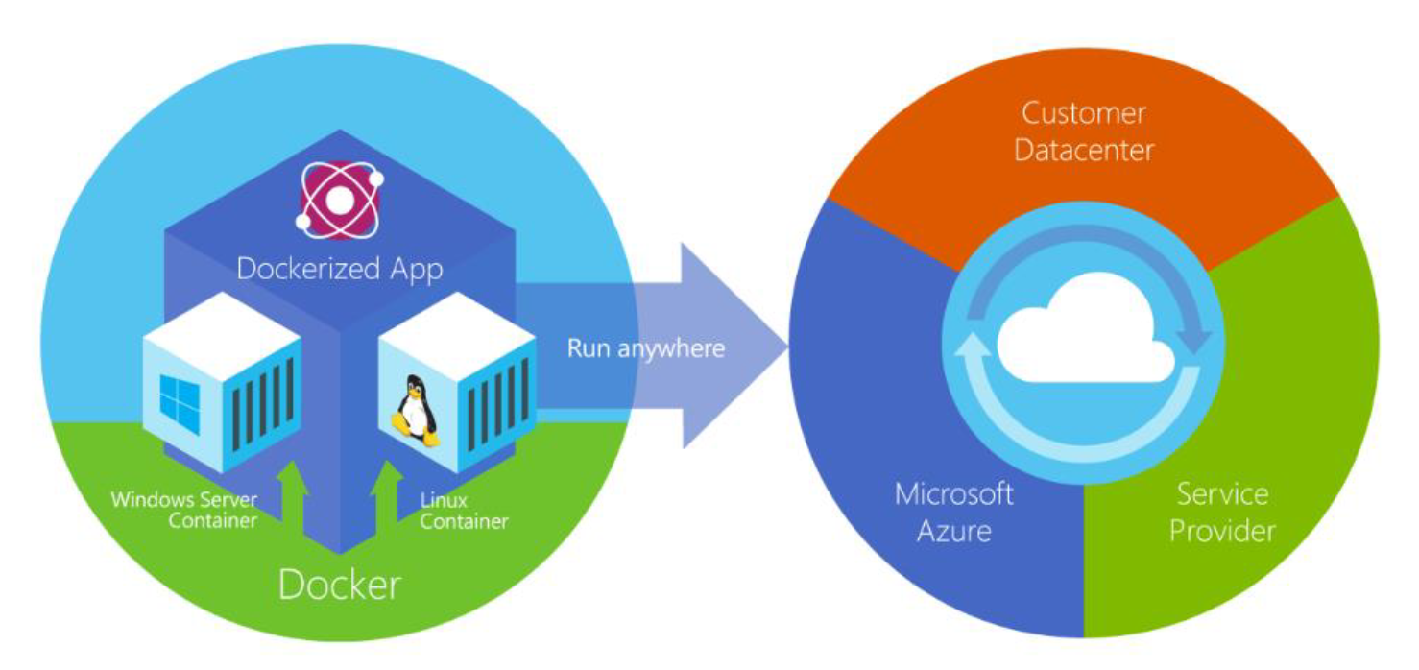
Cosa è Docker?
Progetto OSS per automatizzare il rilascio di applicazioni portabili, self-sufficient e che possono girare ovunque (cloud o on-premise)

Slide 6
Cosa è Docker?
I container Docker possono girare in maniera nativa su Linux e Windows.
Le immagini Windows non sono compatibili con quelle Linux
Lo sviluppo può avvenire sia su Linux, macOS e Windows con gli strumenti appropriati: Docker Community Edition

Slide 7
Docker in Windows
3 tipi di containers:
Windows Server Container: condivide il kernel con il container host e con gli altri container. Favorisce l’isolamento attraverso i processi e i namespace
Hyper-V Container: usa una mini-VM super ottimizzata per far girare un container. Il kernel è diviso tra host e container
Wsl: windows subsytem linux

Slide 8
Docker in Windows

Slide 9
Docker in Windows

Slide 10
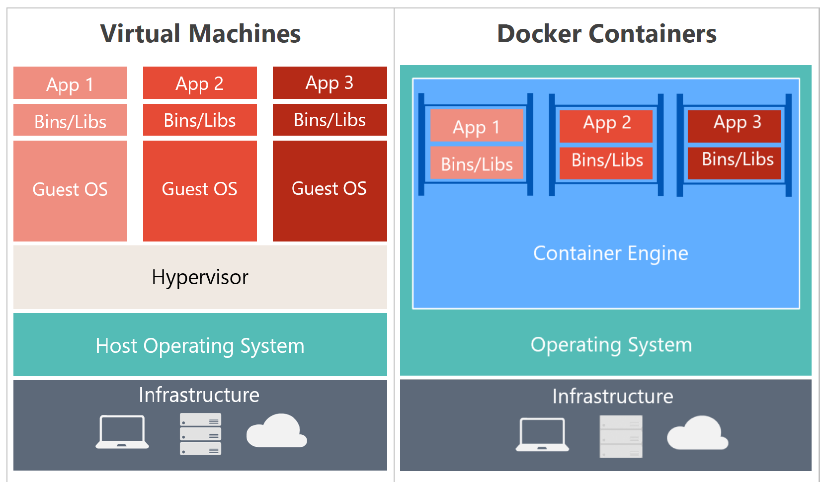
Docker vs VM

Slide 11
Docker: terminologia
Container image
applicazione contenente tutte le dipendenze, configurazioni e runtime
una immagine può ereditare da altre
Container
istanza di un container, può essere eseguita più volte contemporaneamente anche con parametri di inizializzazione differenti
Tag
una etichetta che può applicare ad una immagine

Slide 12
Docker: terminologia
DockerFile
configurazioni di build dell’immagine
Build
creazione dell’immagine container tramite il dockerfile
Repository
una collezione di immagini docker legate fra loro, generalmente associate ad un tag

Slide 13
Docker: terminologia
Registry
un servizio che prevede l’accesso a dei repository di immagini (DockerHub, Docker Trusted Registry o Azure Container Registry)
Compose
configurazione contenente il deploy di più immagini docker legate fra loro
Cluster
una collezione di Docker Host visti come unico (Swarm, DC/OS, Kubernetes)
Orchestrator
gestisce cluster e le istanze delle immagini presenti al proprio interno che ne prevede l’esecuzione, la distribuzione e scalabilità

Slide 14
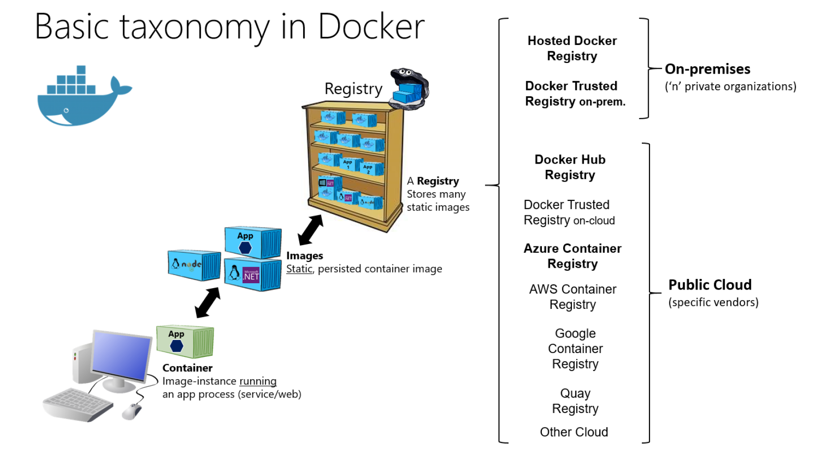

Slide 15
Installare Docker
Notes:
TEST: https://docs.docker.com/docker-for-windows/#test-your-installation
LAB: https://github.com/docker/labs/blob/master/beginner/readme.md

